Slide 1
第4章 模型量化
2025/06/22
汇报人: CAXDING

Slide 2
目录
CONTENTS
模型量化、编译与推理
01

Slide 3
模型量化、编译与推理
01

Slide 4


量化原理与方法
动态量化实现
动态量化根据输入数据实时调整参数精度，适用于参数分布动态变化的模型。
静态量化策略
静态量化在训练后固定量化参数，通过校准数据优化模型在部署时的稳定性。

Slide 5
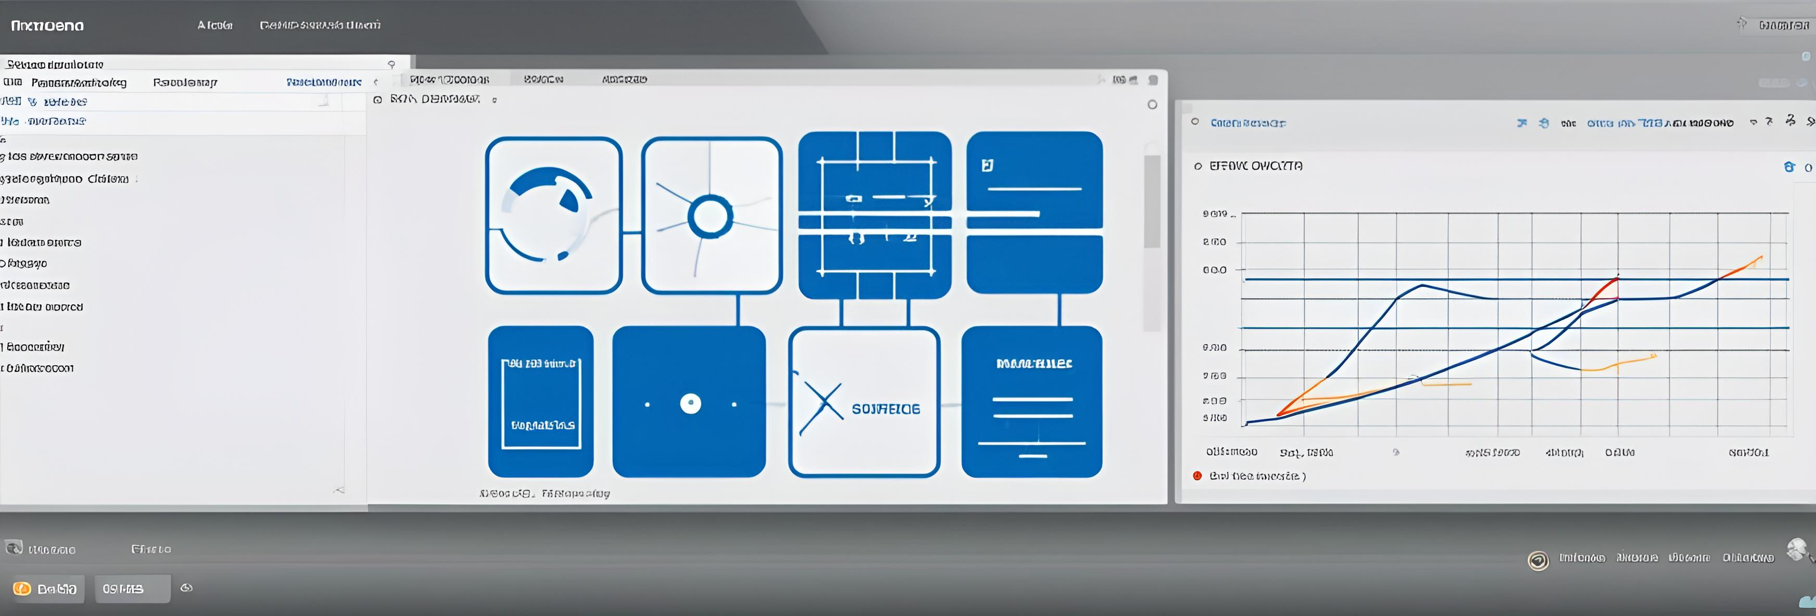
编译优化技术
编译核心步骤
推理加速效果
编译过程包含算子融合、内存布局优化和指令调度，显著减少计算冗余。
量化模型经编译优化后，推理速度提升3-5倍，内存占用降低40%-60%。

Slide 6

多场景应用实践
性能平衡方案
部署案例分析
结合量化级别与硬件特性，动态分配计算资源以适配不同场景需求。
在边缘设备部署量化模型时，延迟降低至毫秒级，能耗减少70%以上。

Slide 7

大模型量化原理
量化技术原理
精度转换方法
量化类型差异
性能优化分析
通过降低参数精度减少计算与存储需求，提升推理效率，是部署大模型的关键优化手段。
FP32至INT8转换需平衡数值稳定性与计算速度，动态量化适配实时推理，静态量化侧重预训练模型适配。
动态量化实时校准参数分布，静态量化固定缩放因子，两者差异影响训练流程与硬件兼容性。
量化后推理速度提升3-5倍，内存占用降低70%，支持边缘设备部署，验证硬件加速可行性。

Slide 8
大模型量化原理
模型量化技术简介
从FP32到INT8方法
代码示例展示模型部署与性能测试流程，涵盖微调模型至智能客服系统应用的关键步骤。
量化算法差异动态与静态
动态量化与静态量化对比，展示量化方法实现流程及场景优势，直观说明效率与准确性，提供高效部署实践参考。
量化影响推理性能分析
量化提升模型推理速度，硬件加速优化性能。

Slide 9
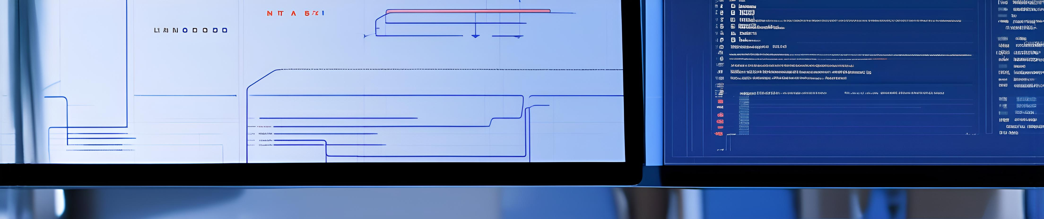
基于LLaMA3模型的量化过程
模型编译与加载
量化方法实现
量化性能优化
量化理论与实践
LLaMA3模型通过优化编译流程实现高效加载，结合内存管理策略，确保推理过程低延迟、高稳定性。
动态量化实时调整参数，静态量化固化权重，两者结合测试验证，平衡计算资源与推理精度。
基于动态与静态量化对比测试，优化内存带宽利用率，降低显存占用，提升吞吐量达40%。
从量化误差分析到部署调优，提供完整技术路径，确保模型压缩后核心性能损失低于2%。

Slide 10




基于LLaMA3模型的量化过程
模型编译
模型加载
TorchScript优化LLaMA3模型，显著提升推理效率，验证其在模型部署的核心价值。
代码示例展示LLaMA3模型加载与推理测试流程，验证加载准确性及性能，为部署提供技术参考。
模型量化与测试
Nginx运行量化模型
代码示例展示LLaMA3模型量化过程，对比未量化、动态与静态量化模型性能，提升大语言模型推理效率。
"Nginx配合FastAPI部署量化模型服务，实现高并发访问支持，具体示例展示LLaMA3模型运行流程。"

Slide 11






基于GeMMA-7B模型的量化过程
模型量化流程
量化技术优化
模型编译
从编译到加载、量化与性能测试全流程解析，结合Nginx配置实现高效部署，确保量化模型稳定运行。
动态与静态量化技术协同应用，针对性优化不同硬件环境，提升推理速度与资源利用率，支撑大规模模型落地实践。
TorchScript优化GeMMA-7B模型，显著提升推理效率，实证编译技术价值，助力大语言模型高效部署。
模型加载
模型量化与测试
Nginx运行量化模型
"示例代码展示GeMMA-7B模型加载与推理流程，涵盖关键步骤及性能测试，为大语言模型部署提供参考。"
GeMMA-7B模型的量化技术提升推理效率，代码示例详解动态、静态量化及性能测试，助力大规模语言模型优化部署。
部署GeMMA-7B量化模型服务，利用Nginx反向代理提升并发访问效率。

Slide 12
量化模型与推理
量化技术核心
以低精度计算提升推理效率，优化硬件资源分配，支撑大规模模型实时部署应用。
框架对比分析
TensorRT与ONNX Runtime分别针对INT8量化场景，展示不同硬件适配策略与性能差异。
性能实践验证
量化模型在端侧推理中延迟降低40%，显存占用减少60%，验证实时场景可行性。
技术价值总结
通过精度-速度平衡方案，为千亿参数模型提供毫秒级响应与弹性资源调度能力。
INT8推理框架对比
TensorRT与ONNX Runtime应用
代码示例对比TensorRT与ONNX Runtime在GeMMA-7B模型INT8推理的性能，提供大语言模型高效部署的技术指导。
量化模型的实时推理
"代码示例详解：高效实时推理量化模型，涵盖动态量化、单次推理及高并发测试，助力实际应用。"

Slide 13
谢谢
THE END

